Slide 1



Phát triển ứng dụng trên thiết bị di động NT118.O21
ThS. Trần Hồng Nghi
Báo cáo giữa kỳ
Nhóm 19

Slide 2
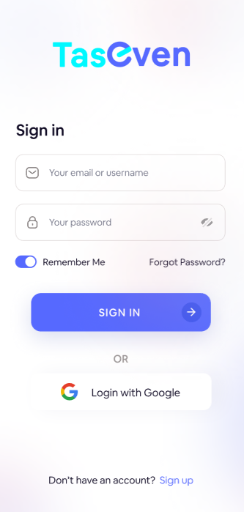
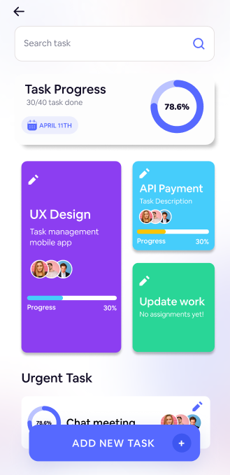
MỤC LỤC
01
Giới thiệu
02
ERD
03
Giao diện ứng dụng
04
DEMO

Slide 3

Giới thiệu
Mô tả bài toán
Trong cuộc sống hiện nay, Mạng xã hội video ngắn như Reel, TikTok, YouTube Shorts,... đang trở nên ngày càng phổ biến, thu hút lượng lớn người dùng, đặc biệt là giới trẻ.
Bên cạnh những lợi ích về giải trí, kết nối, mạng xã hội video ngắn cũng tiềm ẩn nhiều ảnh hưởng tiêu cực
Giảm khả năng
tập trung và tư duy
Tình trạng trì hoãn và mất kiểm soát thời gian

Slide 4




HẬU QUẢ CỦA THÓI QUEN TRÌ HOÃN
Luôn tìm kiếm lý do để trì hoãn
Thường xuyên bỏ lỡ deadline
Mất tự tin và giảm hiệu quả công việc
Cảm thấy lo lắng và căng thẳng

Slide 5

SỰ RA ĐỜI CỦA ỨNG DỤNG
Mục tiêu chính của ứng dụng Taseven là cung cấp một giải pháp quản lý công việc toàn diện, giúp người dùng tối ưu hóa quy trình làm việc và nâng cao hiệu suất cá nhân.
Taseven ra đời với SỨ MỆNH trở thành người bạn đồng hành đắc lực, giúp bạn chiến thắng sự trì hoãn, bứt phá hiệu quả và chinh phục mọi mục tiêu!
Taseven - Giải pháp toàn diện cho quản lý thời gian và công việc

Slide 6
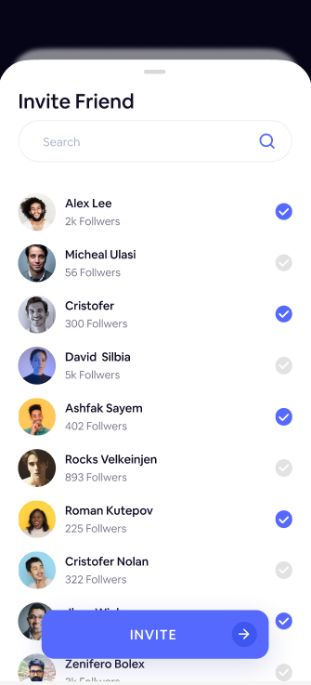
MỘT SỐ CHỨC NĂNG CHÍNH CỦA ỨNG DỤNG
Tạo và chỉnh sửa công việc, ghi chú
Theo dõi tiến độ công việc
Tạo nhóm cho công việc, thêm người vào task.
Thông báo khi được mời,...
Tạo và quản lý các sự kiện

Slide 7
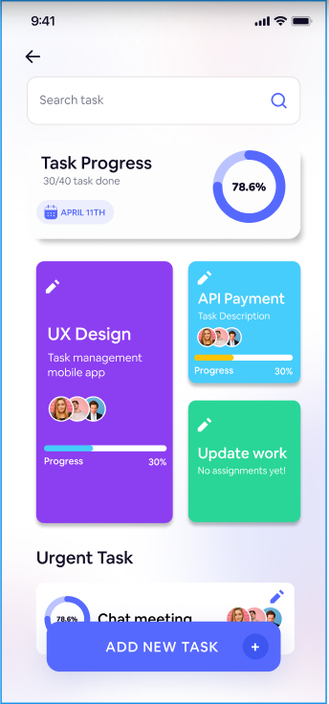
MỘT SỐ CHỨC NĂNG CHÍNH CỦA ỨNG DỤNG
Tạo và chỉnh sửa công việc, ghi chú
Theo dõi tiến độ công việc
Tạo nhóm cho công việc, thêm người vào task.
Thông báo khi được mời,...
Tạo và quản lý các sự kiện

Slide 8
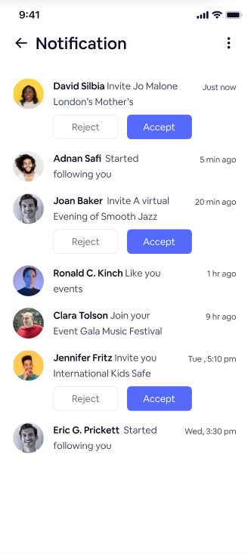
MỘT SỐ CHỨC NĂNG CHÍNH CỦA ỨNG DỤNG
Tạo và chỉnh sửa công việc, ghi chú
Theo dõi tiến độ công việc
Tạo nhóm cho công việc, thêm người vào task.
Thông báo khi được mời,...
Tạo và quản lý các sự kiện

Slide 9




Công nghệ sử dụng
Backend: ExpressJs, Firebase Notification
Frontend: React Native
Database: MongoDB

Slide 10
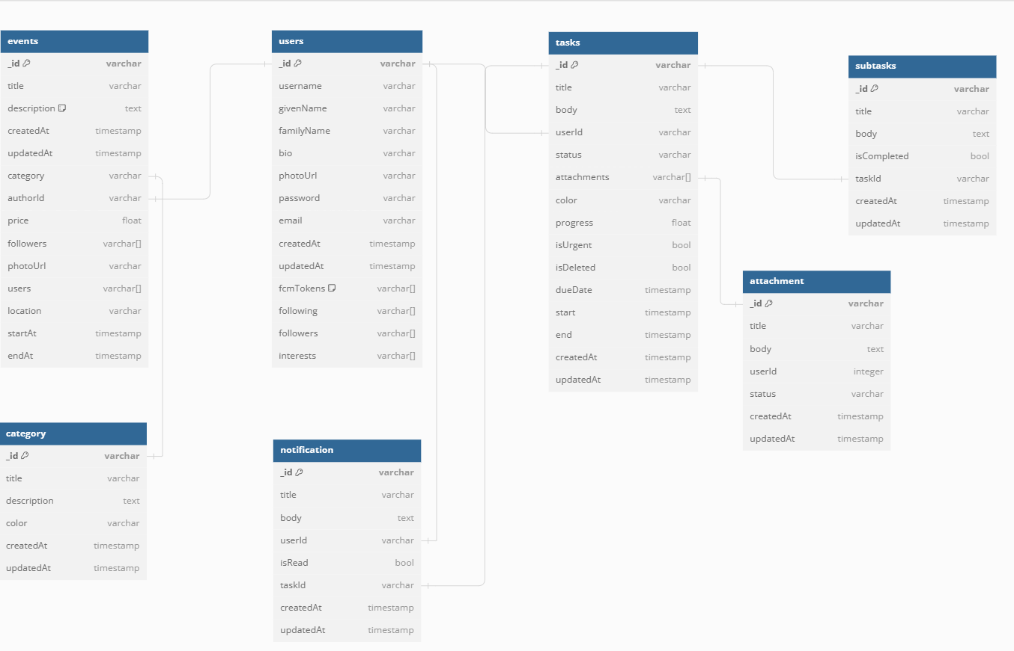
ERD

Slide 11
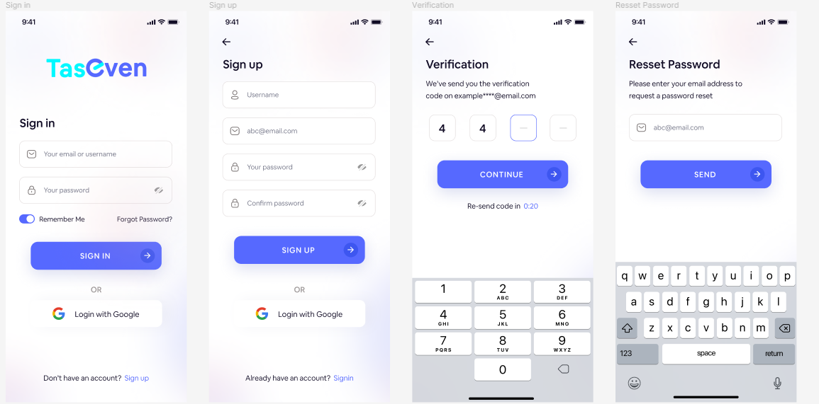
GIAO DIỆN ỨNG DỤNG

Slide 12
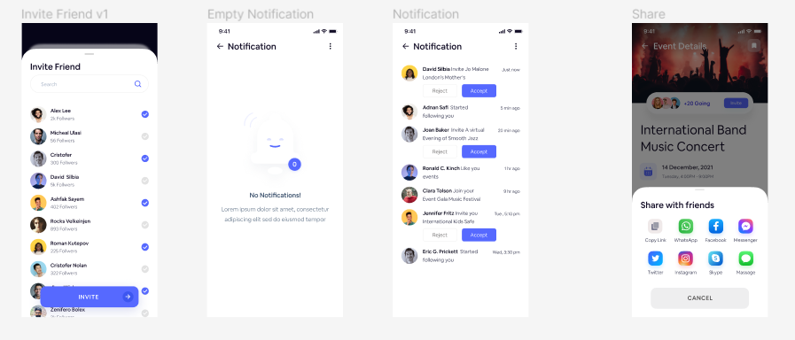
GIAO DIỆN ỨNG DỤNG

Slide 13
DEMO

Slide 14

Thank You!

